Slide 1
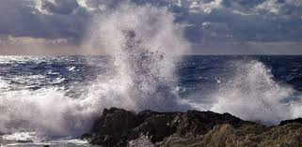
ΕΛΕΥΘΕΡΟΙ ΠΟΛΙΟΡΚΗΜΕΝΟΙ 1821-2021
Η ΔΥΝΑΜΗ ΣΟΥ ΠΕΛΑΓΟΣ ΚΙ Η ΘΕΛΗΣΗ ΜΟΥ ΒΡΑΧΟΣ
Οι μαθητές /τριες Α΄ ΛΥΚΕΙΟΥ
ΚΕΛΕΣΙΔΗΣ ΤΑΞΙΑΡΧΗΣ - ΚΥΖΑΚΗ ΕΛΕΝΗ * - ΚΥΖΑΚΗΣ ΑΝΤΩΝΙΟΣ - ΚΩΝΣΤΑΝΤΑΡΑ ΜΑΛΑΜΑ * - ΛΑΛΟΥ ΕΛΒΙΝΑ - ΛΕΠΙΔΑ ΖΩΗ - ΛΕΠΙΔΑΣ ΔΗΜΗΤΡΙΟΣ * - ΛΥΔΑΚΑΚΗ ΧΡΥΣΑΝΘΗ * - ΜΑΥΡΟΥΔΟΓΛΟΥ ΔΕΣΠΟΙΝΑ - ΜΕΛΙΔΟΥ ΔΗΜΗΤΡΑ* - ΜΠΑΜΠΑΚΟΥ ΑΝΝΑ * - ΜΠΙΡΤΣΟΣ ΝΙΚΟΣ - ΝΤΙΛΗ ΔΗΜΗΤΡΑ * - ΠΑΠΑΔΑΚΗΣ ΑΘΑΝΑΣΙΟΣ - ΠΑΠΑΡΓΥΡΙΟΥ ΠΗΝΕΛΟΠΗ * - ΠΟΛΙΤΗΣ ΒΑΓΓΕΛΗΣ - ΣΑΛΗΣ ΠΟΣΕΙΔΩΝΑΣ - ΣΑΡΙΔΟΥ ΡΑΦΑΕΛΑ - ΣΙΔΕΡΗ ΑΝΝΑ - ΣΚΑΜΑΓΚΗ ΝΙΚΗ - ΣΤΑΜΠΟΥΛΗ ΙΩΑΝΝΑ * - ΣΥΜΣΙΡΑΚΗΣ ΑΝΑΣΤΑΣΗΣ *
και η φιλόλογος : ΟΦΡΥΔΟΠΟΥΛΟΥ ΑΘΗΝΑ * παρουσιαστές

Slide 2
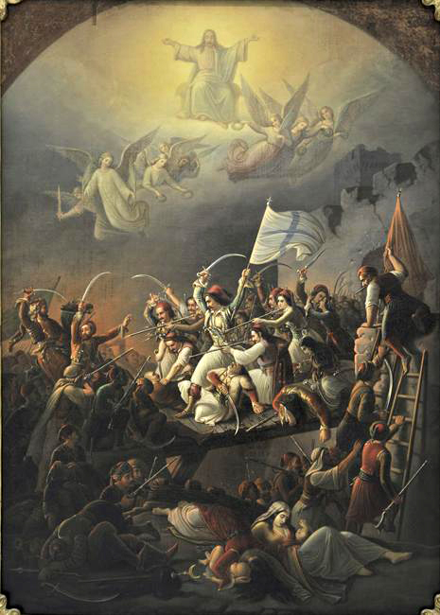
Η έξοδος του Μεσολογγίου
«Τ ’ αράθυμο , το δυνατό , κι όλο ψυχές γιομάτο ,
Βαρώντας γύρου ολόγυρα , ολόγυρα και πέρα»
Θεόδωρος Βρυζάκης

Slide 3
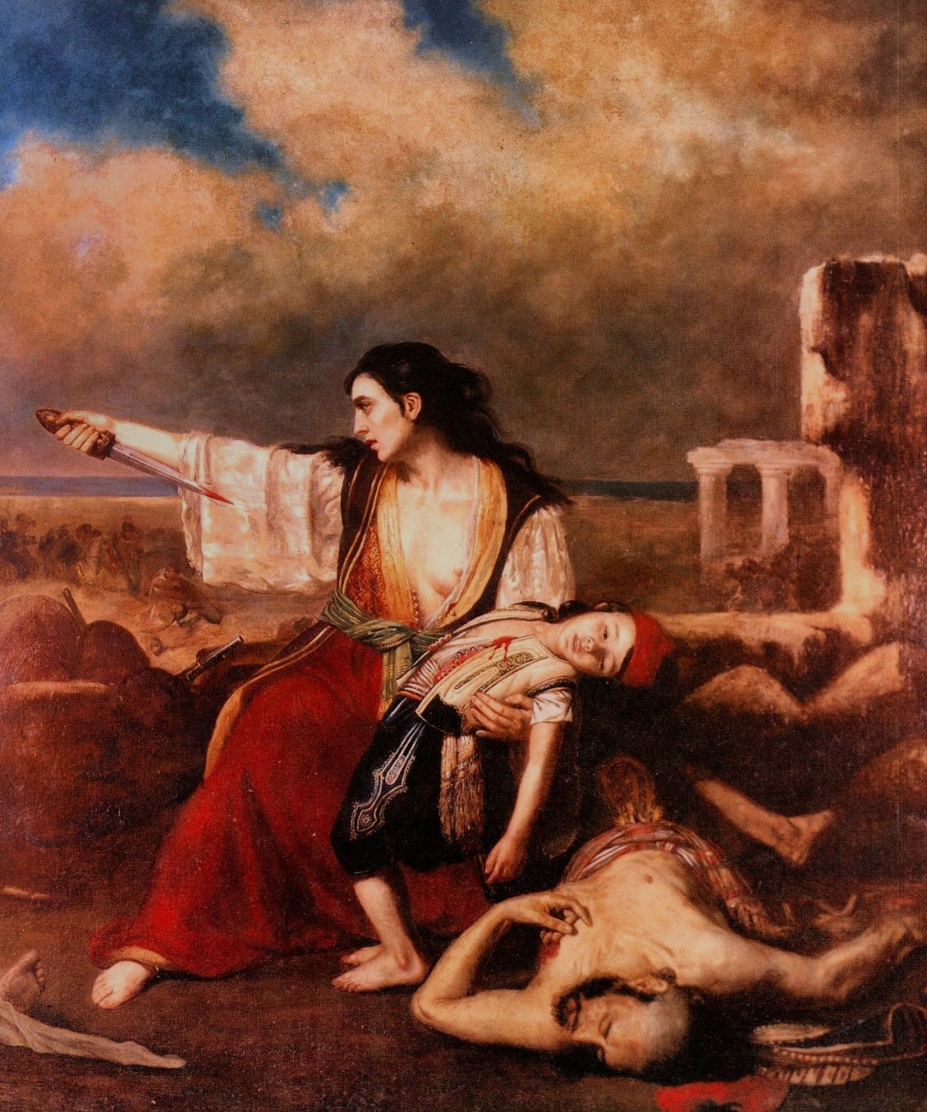
Σκηνή από την έξοδο
«Τα μάτια η πείνα εμαύρισε στα μάτια η μάνα μνέει»
Έμιλη Ντε Λανσάκ

Slide 4
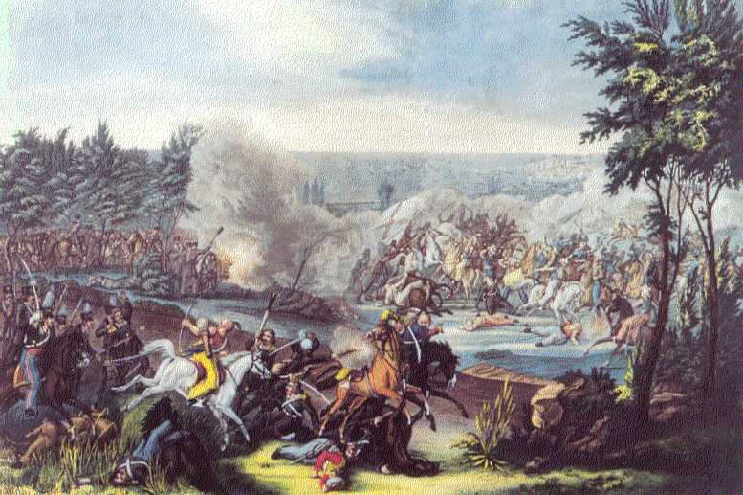
Η μάχη του Μεσολογγίου
«Πολλήώρα γρικιέται ,
Κι ο κόσμος βροντά
J. L Rugendas

Slide 5
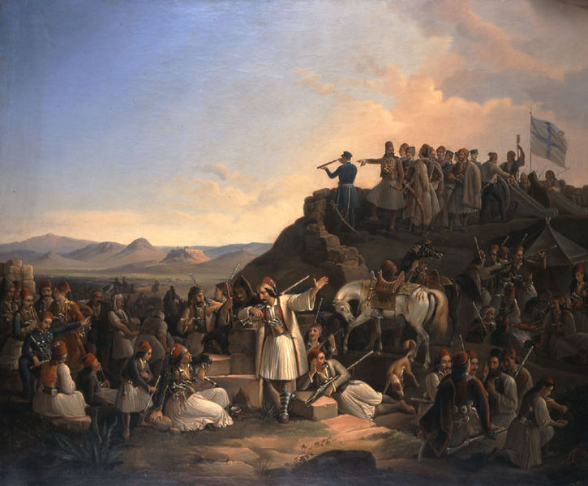
Στο Λημέρι του Καραϊσκάκη
«Διαβαίνει , κι αγάλι
Ξαπλώνετ’ εκεί
Που εβγήκ’ η μεγάλη
Του Μπάιρον ψυχή»
Θεόδωρος Βρυζάκης

Slide 6
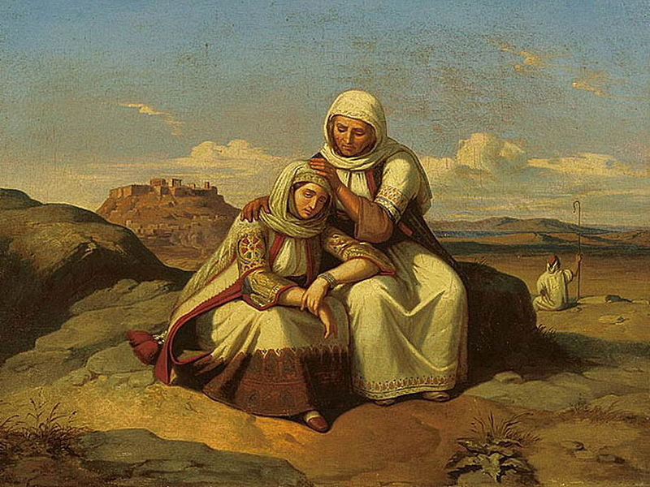
Παρηγοριά
Θεόδωρος Βρυζάκης
«Λαλεί πουλί , παίρνει σπυρί, κι η μάνα το ζηλεύει»

Slide 7
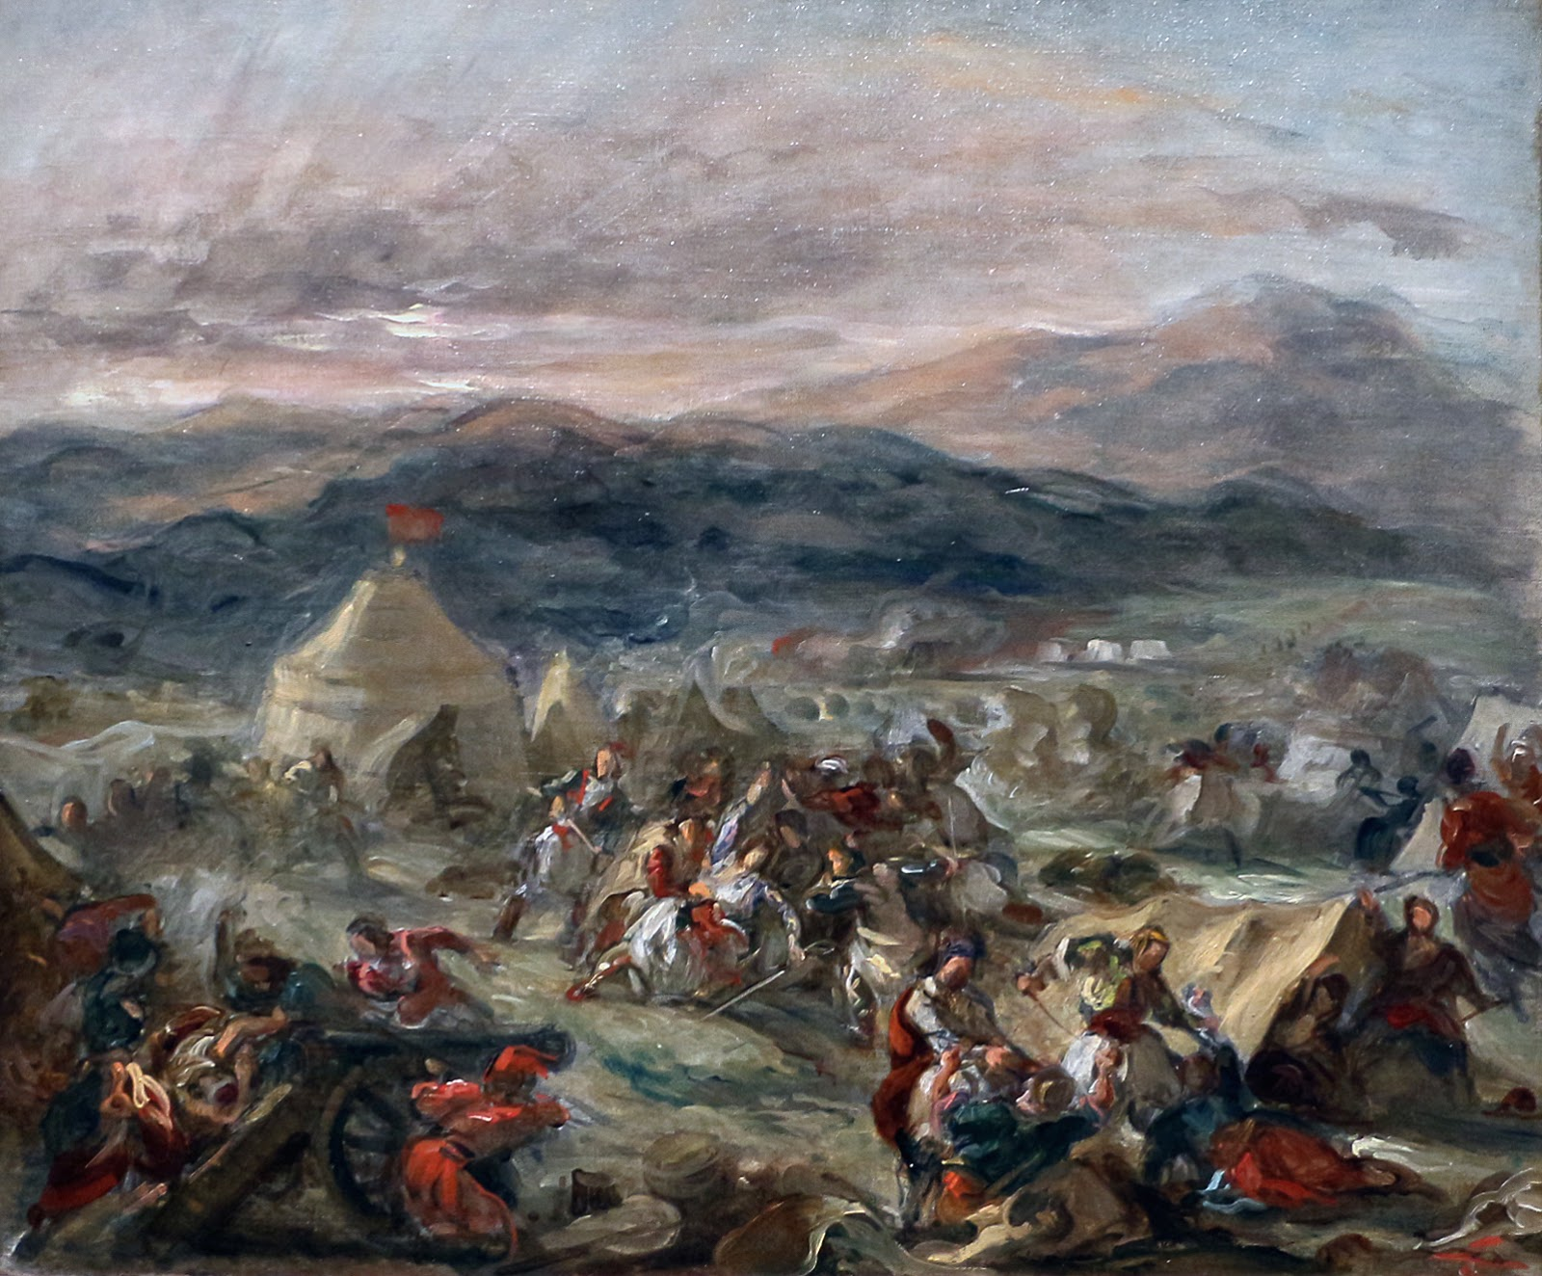
Ο Μπότσαρης αιφνιδιάζει τους Τούρκους στο στρατόπεδό τους
«Όποιος πεθάνει σήμερα χίλιες φορές πεθαίνει
Τρέμ’ η ψυχή και ξαστοχά γλυκά τον εαυτό της»
Ευγένιος Ντελακρουά

Slide 8
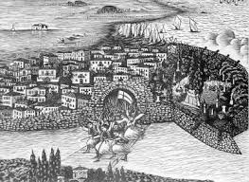
Μεσολόγγι
«Με τ’ άρματ΄ όλα βρόντησα τυφλός του κόπου χάμου»
Μαίρη Σχοινά

Slide 9
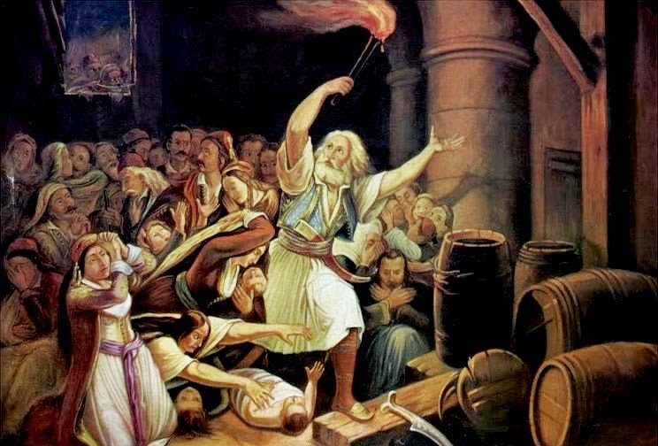
Η θυσία του Καψάλη
Θεόδωρος Βρυζάκης
«Η δύναμή σου πέλαγο κι η θέλησή μου βράχος»

Slide 10
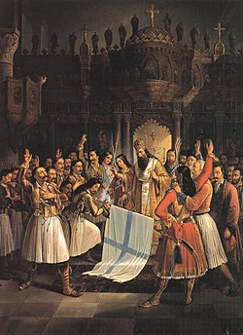
Ο όρκος της Αγίας Λαύρας
«Της μάνας ω λαύρα!
Τα τέκνα τριγύρου
Φθαρμένα και μαύρα
Σαν ίσκιους ονείρου»
Θεόδωρος Βρυζάκης

Slide 11
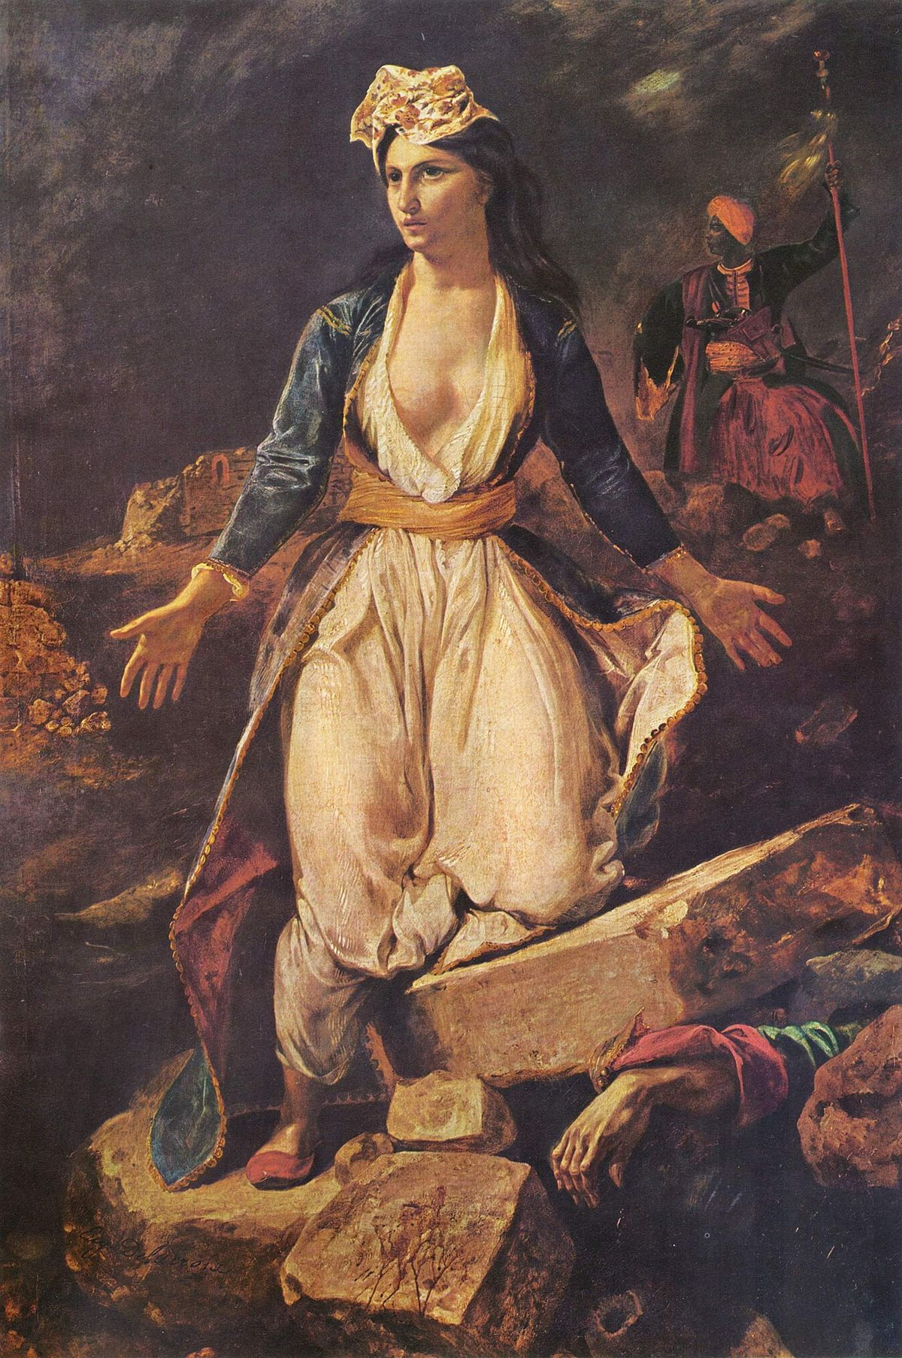
Η Ελλάδα στα ερείπια του Μεσολογγίου
«Όμορφη , πλούσια κι άπαρτη , και σεβαστή , κι αγία»
Ευγένιος Ντελακρουά

Slide 12
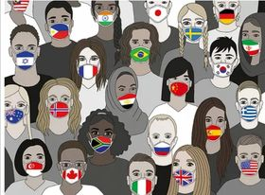
Η πολιορκία σήμερα
«Άκρα του τάφου σιωπή στον κάμπο βασιλεύει»

